Slide 1
Corrente Elétrica (i)
Jean Marcel Espinoza
Notes:
‹#›

Slide 2
Motivação
Cargas elétricas em movimento já representam corrente elétrica?
Como e por que os portadores de carga se movem?
‹#›

Slide 3
1. Objetivos da aula
1.1 Objetivo geral da aula: Apresentar os conceitos teóricos iniciais sobre a eletrodinâmica e a corrente elétrica (i), entendendo suas implicações no estudo da eletricidade com sua relação com o cotidiano.
1.2 Conteúdos a serem abordados:
a) Conceito físico de corrente elétrica;
b) Corrente elétrica contínua (c.c.) vs. corrente elétrica alternada (c.a.);
c) Velocidade de deriva e a corrente elétrica.

Slide 4

Elementos neutros ou sem carga, nada acontece.
N
N
Fonte: O próprio autor.

Slide 5
Cargas iguais:
-
-
Fonte: O próprio autor.

Slide 6
Cargas diferentes:
+
-
Fonte: O próprio autor.

Slide 7
Átomos com :
Poucos elétrons na última camada são condutores.
Têm facilidade de perder elétrons.
Fonte: GREF (2015).

Slide 8
ÁTOMOS COM :
Muitos elétrons na última camada são isolantes.
Têm facilidade de receber elétrons.
Fonte: GREF (2015).

Slide 9
O que ocorre se aproximarmos um polo positivo de um lado e um negativo de outro?
Fonte: O próprio autor.

Slide 10
Se aproximarmos um polo positivo de um lado e um negativo de outro:
-
+
Fonte: O próprio autor.

Slide 11
Estes elétrons passam a ter um movimento ordenado, dando origem à
corrente elétrica.
-
+
Fonte: O próprio autor.

Slide 12
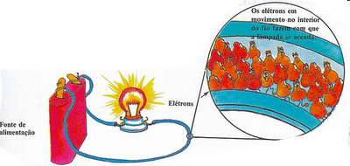
Corrente elétrica
Fonte: GREF (2015).

Slide 13
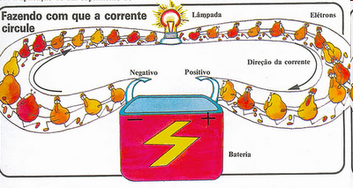
Corrente elétrica
Fonte: Alvarenga e Máximo (2020).

Slide 14
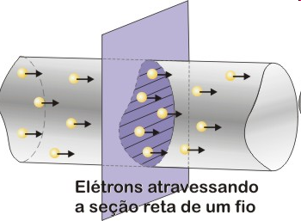
Tipos de corrente elétrica
Há dois: contínua e alternada.
As pilhas geram um fluxo contínuo de elétrons, enquanto os geradores das usinas (hidrelétricas, eólicas,termoelétricas etc) geram uma corrente alternada, ou seja, os elétrons ora andam num sentido, ora em sentido contrário.
Fonte: Alvarenga e Máximo (2020).

Slide 15
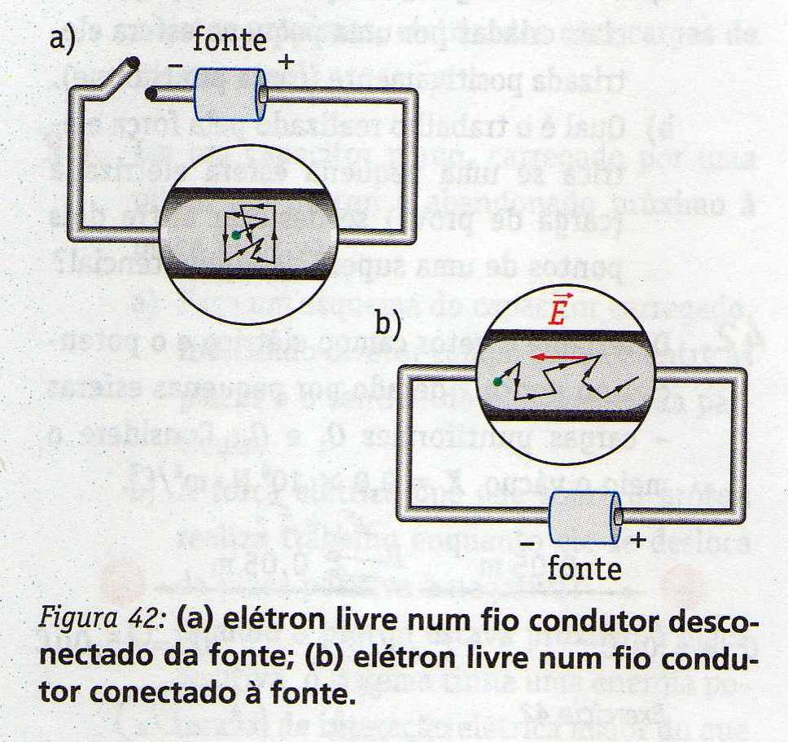
10⁵m/s
10⁻³m/s
Na direção do Campo
Fonte: Alvarenga e Máximo (2020).

Slide 16
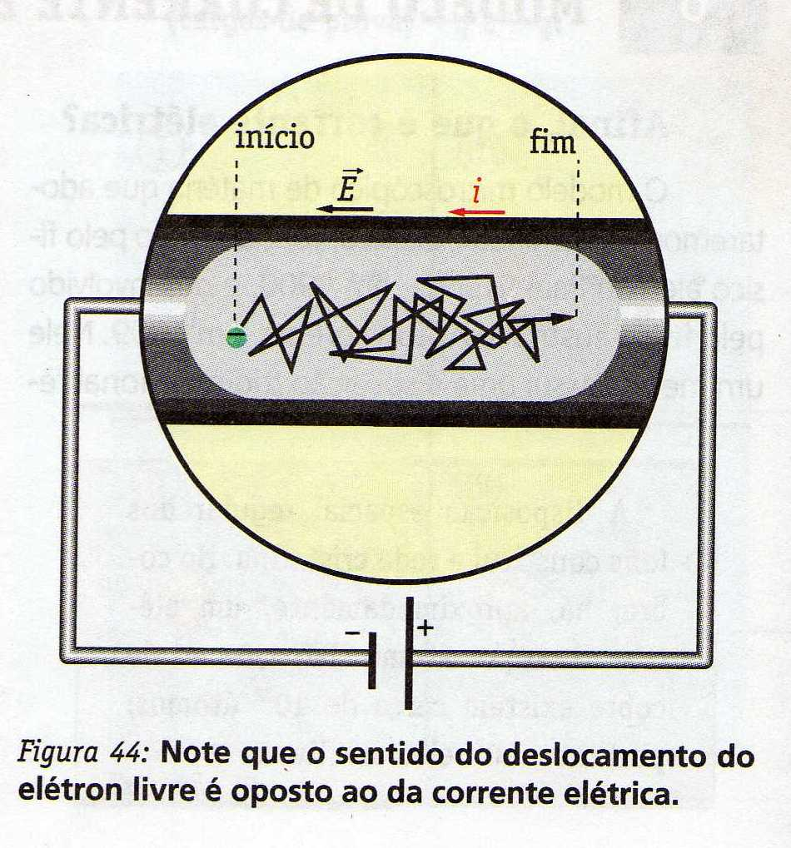
Sentido da corrente elétrica
Fonte: Alvarenga e Máximo (2020).

Slide 17
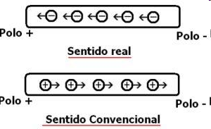
Sentido da corrente elétrica
Fonte: Alvarenga e Máximo (2020).

Slide 18
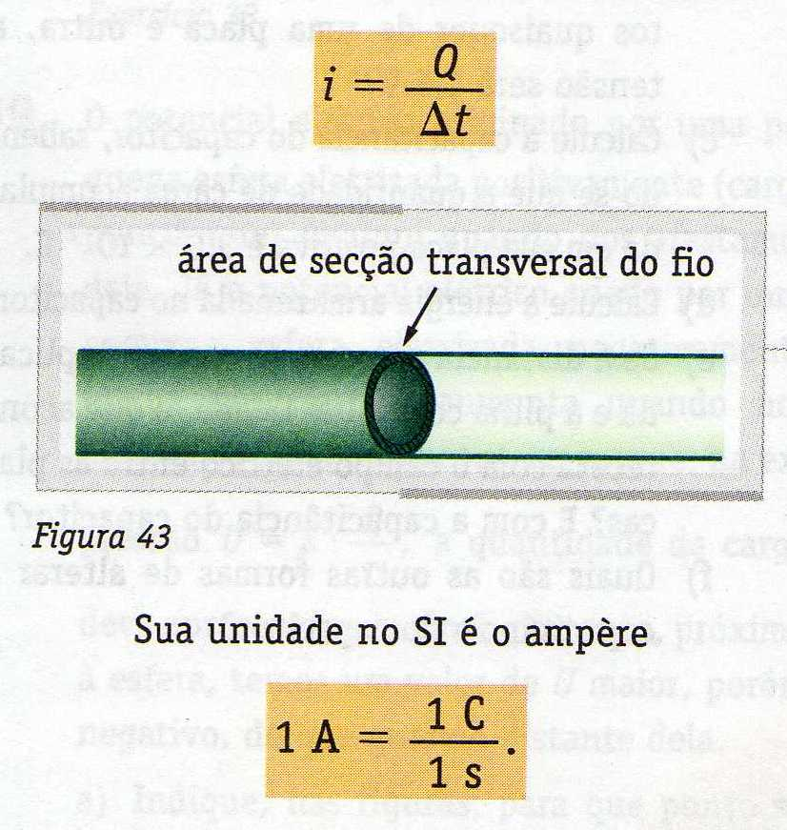
Intensidade da corrente elétrica
Fonte: Alvarenga e Máximo (2020).

Slide 19
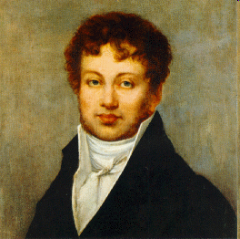
André Marie Ampère (1775-1836)
Físico francês, nascido em Lyon, foi um dos fundadores do eletromagnetismo. Criança prodígio que dominava a matemática desde os 12 anos, tornou-se professor de matemática, física e química em instituições de ensino superior.
Fonte: Alvarenga e Máximo (2020).

Slide 20
Unidade de medida da corrente elétrica
Ampère (A).

Slide 21

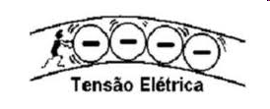
O mesmo acontece com os elétrons.
Para que eles se movimentem, é necessário termos uma pressão elétrica.
A pressão exercida sobre os elétrons, chamamos de tensão elétrica ou ddp (diferença de potencial).
Fonte: GREF (2015).
Fonte: GREF (2015).

Slide 22
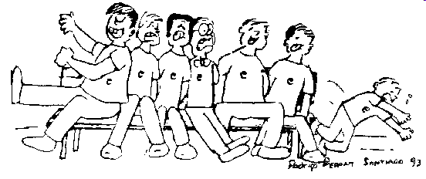
Os elétrons que entram vão empurrando os que já estão ocupando um lugar no espaço, até que os da outra extremidade vão saindo e dando lugar aos novos.
Fonte: GREF (2015).

Slide 23
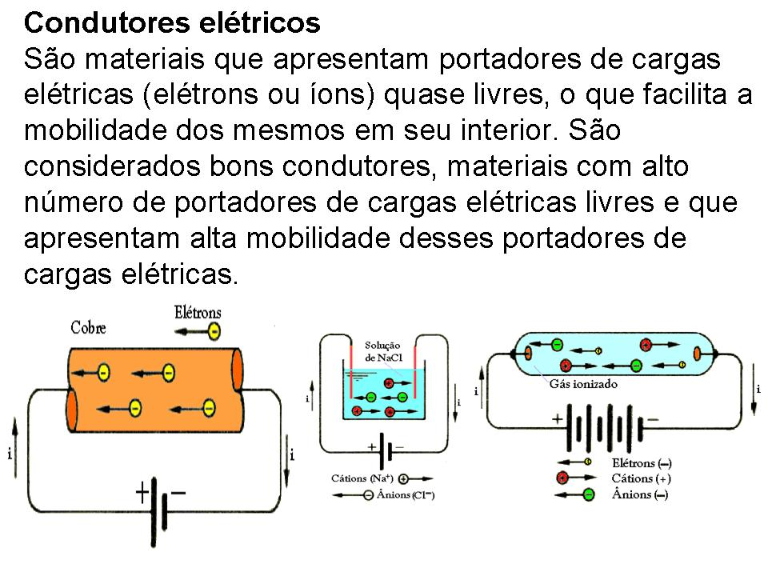
Fonte: GREF (2015).

Slide 24
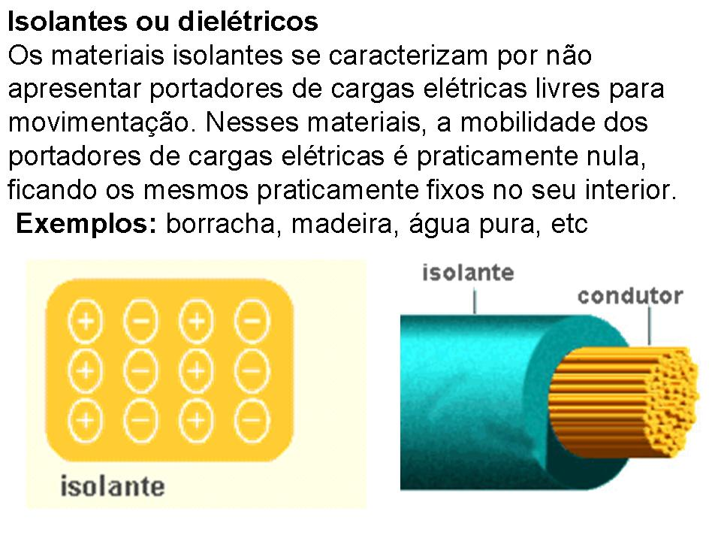
Fonte: GREF (2015).

Slide 25
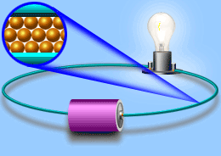
Corrente elétrica - É o movimento ordenado dos elétrons no interior de um condutor.
Símbolo - I (intensidade de corrente elétrica)
Unidade - Ampère (A)
Fonte: GREF (2015).

Slide 26
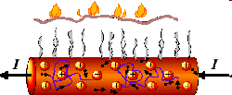
Efeitos da corrente elétrica
Ao percorrer um condutor, a corrente elétrica i pode produzir vários efeitos, entre eles o efeito Joule, que nada mais é que o aquecimento do condutor, exemplos: ferro de passar, chuveiro elétrico, secador de cabelos, aquecedor, entre outros.
Fonte: GREF (2015).

Slide 27
Efeitos da corrente elétrica
Existem também outros efeitos interessantes
efeito luminoso,
efeito magnético,
efeito químico e
efeito fisiológico, entre outros.

Slide 28
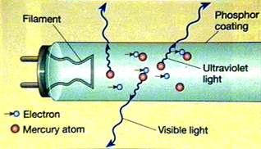
Efeito luminoso
Em determinadas condições, a passagem da corrente elétrica através de um gás rarefeito faz com que ele emita luz. As lâmpadas fluorescentes e os anúncios luminosos são aplicações desse efeito. Neles há a transformação direta de energia elétrica em energia luminosa.
Fonte: Alvarenga e Máximo (2020).
Notes:
‹#›

Slide 29
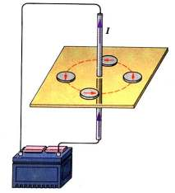
Efeito magnético
Um condutor percorrido por uma corrente elétrica cria, na região próxima a ele, um campo magnético.
Este é um dos efeitos mais importantes, constituindo a base do funcionamento dos motores, transformadores etc.
Fonte: Alvarenga e Máximo (2020).
Notes:
‹#›

Slide 30
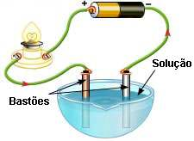
Efeito químico
Uma solução eletrolítica sofre decomposição quando é atravessada por uma corrente elétrica.
Esse efeito é utilizado, por exemplo, no revestimento de metais: cromagem, niquelação etc.
Fonte: Alvarenga e Máximo (2020).
Notes:
‹#›

Slide 31
Efeitos fisiológicos da corrente elétrica
Quando pontos de diferentes potenciais elétricos são aplicados em dois pontos de um corpo de uma pessoa, esse passa a fazer parte do caminho da corrente elétrica. O corpo humano possuindo uma grande resistência, sente os efeitos dessa passagem de corrente elétrica. São observados quatro fenômenos:
‹#›

Slide 32
Efeitos fisiológicos da corrente elétrica
 | Queimaduras: ocorre pelo efeito Joule. A pele do corpo humano é o local de maior resistência, sendo então o local onde há maior dissipação de calor. As queimaduras produzidas por corrente elétrica são mais profundas e mais difíceis de serem curadas, podendo até mesmo causar a morte por insuficiência renal.
 | Parada respiratória: são provocadas por paralisia dos músculos peitorais, impossibilitando a respiração.
 | Tetanização: é a paralisia dos músculos por passagem de corrente elétrica. O ser humano fica sem controle de seus impulsos nervosos.
 | Fibrilação ventricular: é quando a corrente atinge diretamente o músculo cardíaco, o que atrapalha seu funcionamento regular, o que provoca o descontrole das contrações e expansões.
‹#›

Slide 33
Como obter uma corrente elétrica?

Slide 34
Circuito elétrico
Para obtermos um circuito elétrico são necessários três elementos:

Slide 35
São eles:
Gerador,
condutor e
carga.

Slide 36
Gerador
Orienta o movimento
dos elétrons.
Condutor
Assegura a transmissão
da corrente elétrica.
Utiliza a corrente elétrica
(transforma em trabalho).
Carga
Fonte: O próprio autor..

Slide 37
Para que haja corrente elétrica
é necessário
que o circuito esteja fechado.
Gerador
Carga
Fonte: O próprio autor..

Slide 38
Introduzimos um interruptor
para abrir e
fechar o circuito
Gerador
Carga
Fonte: O próprio autor..

Slide 39
Gerador
Aberto
Carga
Fonte: O próprio autor..

Slide 40
Gerador
Fechado
Carga
Fonte: O próprio autor..

Slide 41
Aparelho de medida da corrente elétrica

Slide 42


Amperímetro
A
Fonte: GREF (2015).
.
O amperímetro deve ser ligado em série com a carga.

Slide 43
Amperímetro
A
A
Fonte: GREF (2015).
.
O amperímetro deve ser ligado em série com a carga.
.

Slide 44

Dispositivos de controle
São utilizados nos circuitos elétricos para medir a intensidade da corrente elétrica e a ddp existentes entre dois pontos ou, simplesmente, para detectá-las. Os mais comuns são o amperímetro e o voltímetro.
Amperímetro: aparelho que serve para medir a intensidade da corrente elétrica.
Amperímetro ideal: Não tem resistência interna (é ligado em série).
Fonte: GREF (2015).

Slide 45
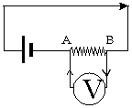
Dispositivos de controle
Voltímetro: aparelho utilizado para medir a diferença de potencial entre dois pontos de um circuito elétrico.
Voltímetro ideal: Tem resistência interna infinitamente grande (é ligado em paralelo).
Fonte: GREF (2015).

Slide 46
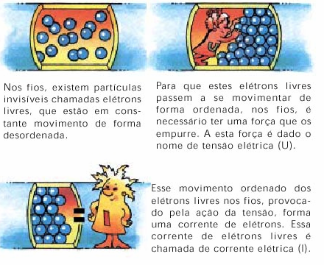
Tensão e corrente elétrica
http://www.suzuki.arq.br
Fonte: GREF (2015).

Slide 47
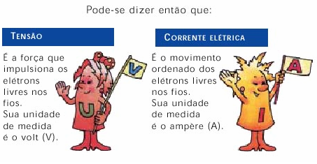
Tensão e corrente elétrica
Fonte: GREF (2015).

Slide 48
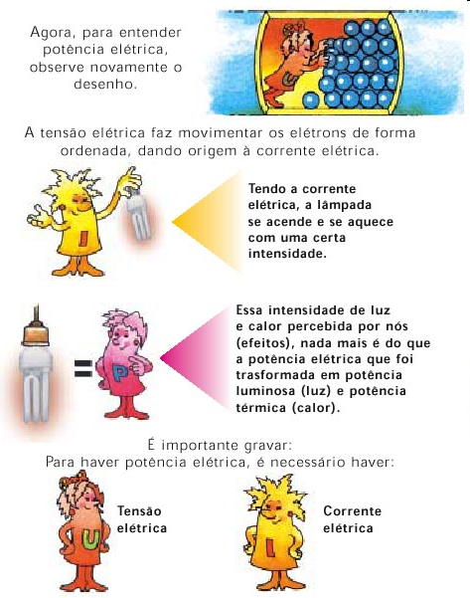
Potência
P = V. I
Fonte: GREF (2015).

Slide 49
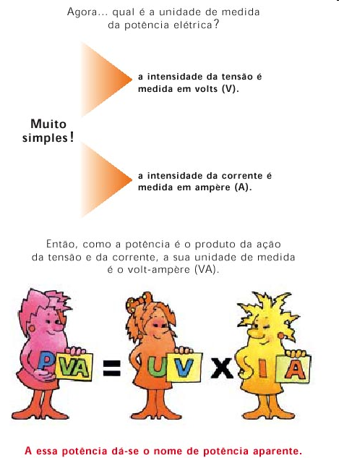
P = V. I
Fonte: GREF (2015).

Slide 50
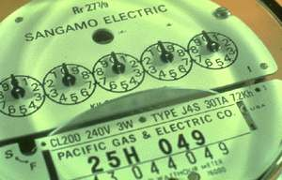
Energia consumida
A energia consumida em um resistor, em um dado intervalo de tempo, é diretamente proporcional à potência dissipada.
 | E = P.Δt E = energia (J, KWh) P = potência (W) Δt = tempo (s)
1 kWh é a energia consumida, com potência de 1kW, durante 1 hora.
Fonte: Alvarenga e Máximo (2020).

Slide 51
REFERÊNCIAS
ALVARENGA, Beatriz; MÁXIMO, Antônio. Curso de Física. São Paulo: Ed. Scipione, 2000. v. 2.
GASPAR, Alberto. Física. 1.ed. São Paulo: Ática, 2000. v. 3.
GREF – Grupo de reelaboração do ensino de física. Física 3: Eletromagnetismo. 5. ed. São Paulo: Edusp, 2015.
HALLIDAY, D; RESNICK, R. Física. Rio de Janeiro: LTC – Livros técnicos e científicos Editora S.A., 1983. v. 3.
HEWITT, P. G. Física conceitual. 9. ed. Porto Alegre: Bookman, 2002.
XAVIER, C.; BENIGNO, B. Física aula por aula. São Paulo: FTD, 2010.

